Slide 1
Análisis Comparativo de Desarrollo Económico en base a la experiencia Puertorriqueña
Edoardo Ortiz
Diego Escalera

Slide 2
Presentación del Tema
Historia y el Desarrollo Económico
¿Qué puede aprender el puertorriqueño?
¿Cómo las fallas de nuestro modelo pueden servir para identificar las fallas de otros modelos antes de que lleguen a la crisis?

Slide 3
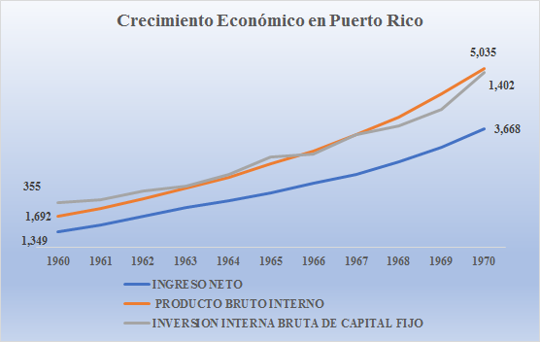
Economía de Puerto Rico

Slide 4
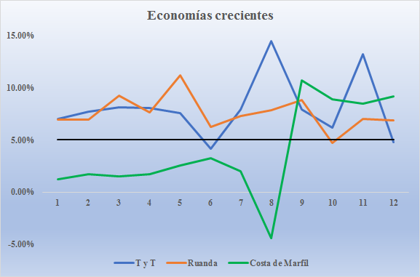
Economías de Estudio

Slide 5
Pregunta de Investigación
¿Cómo se compara el crecimiento de las economías de estudio al crecimiento en Puerto Rico?
¿Cómo los factores de capital humano, mano de obra barata, industrialización e inversión foránea directa (FDI) entre otros, afectaron el crecimiento económico en Ruanda, Costa de Marfil y Trinidad y Tobago?
¿Las fallas estructurales asociadas con Puerto Rico como: el descenso de la agricultura, el desequilibrio entre capital nativo y extranjero, la poca creación de empleos y déficits en la balanza comercial, se han manifestado o muestran indicios de manifestarse en Ruanda, Costa de Marfil y Trinidad y Tobago?

Slide 6
Descripción de Datos y Fuente de Informacion
Datos de índices macroeconómicos
Series de tiempo.
Banco Mundial
Oficinas Estadísticas Nacionales

Slide 7
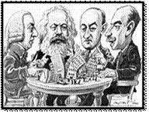
Método de Análisis
Diferentes Escuelas de Desarrollo Económico

Slide 8
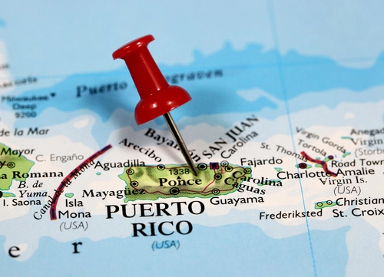
Literatura Puertorriqueña de Desarrollo Económico

Slide 9
Modelos de Desarrollo Económico
Donde:
^ = Tasa de crecimiento real anual
Y = PNB
C= Inversión interna bruta de capital fijo
X = Valor de exportaciones
E = Empleo en el sector privado
T = Turismo (Total de visitantes regulares)

Slide 10
Modelos de Desarrollo Económico
Donde:
= Tasa de Crecimiento del PNB
= Tasa de Crecimiento de Capital Doméstico
= Tasa de Crecimiento de Capital Foráneo
= Tasa de Crecimiento de la Fuerza Laboral
= Tasa de Crecimiento de las Exportaciones

Slide 11
Modelos de Desarrollo Económico
Función de Inversión de Puerto Rico
Donde:
= Inversión Interna Anual o Formación Interna de Capital
= Cambio Anual del PIB
= Inversión Interna con Rezago de un Año
= Razón de Beneficios Empresariales en el PNB con Rezago de un Año.

Slide 12
Modelos de Desarrollo Económico
Fuentes de Crecimiento en Puerto Rico:

Slide 13
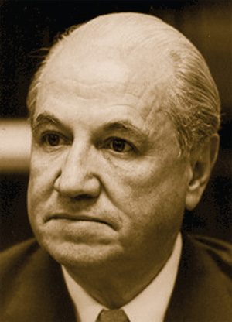
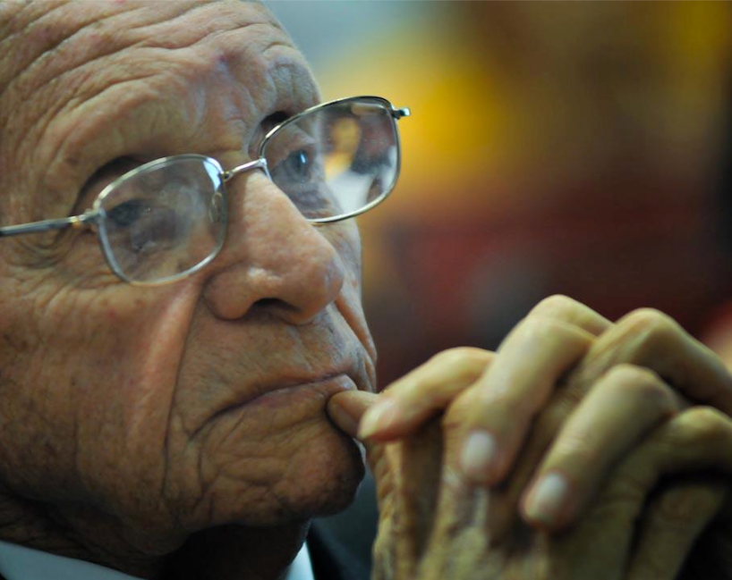
Modelos de Desarrollo Económico
Críticas Estructuralistas
González (1967)
Cambios en la distribución de la renta real
Composición del ingreso nacional
Capital foráneo vs Capital doméstico y sus efectos

Slide 14
Modelos de Desarrollo Económico
Críticas Dependentistas
Dietz (1989)
Eslabonamientos de empresas hacia atrás y hacia adelante
Inequidad en la distribución de ingresos
Baver (1987)
“The dependency lens not only allows for a special focus on the external economic constraints on capitalist states in the Caribbean as a key determinant of industrialization policies but also an analysis of domestic classes that benefit from a particular industrialization strategy”

Slide 15
Como el Método Contestara las Preguntas?
Modelos de Desarrollo Económico
Regresión Múltiple
Proyección de Movimientos de Variables
Variables que sean significativas.
Predecir futuros resultados o probar una hipótesis.

Slide 16
Limitaciones
Recopilación de datos
Gama amplia de enfoques teóricos que expliquen los diferentes aspectos de crecimiento económico
Naturaleza de la disciplina de desarrollo económico (Development Economics)
Efectos no medibles que conducen al desarrollo económico

